Slide 1
ART ECON STŘEDOŠKOLSKÝ POHÁR 2022
Prague City Golf
16. ročník
14. 6. 2022

Slide 2
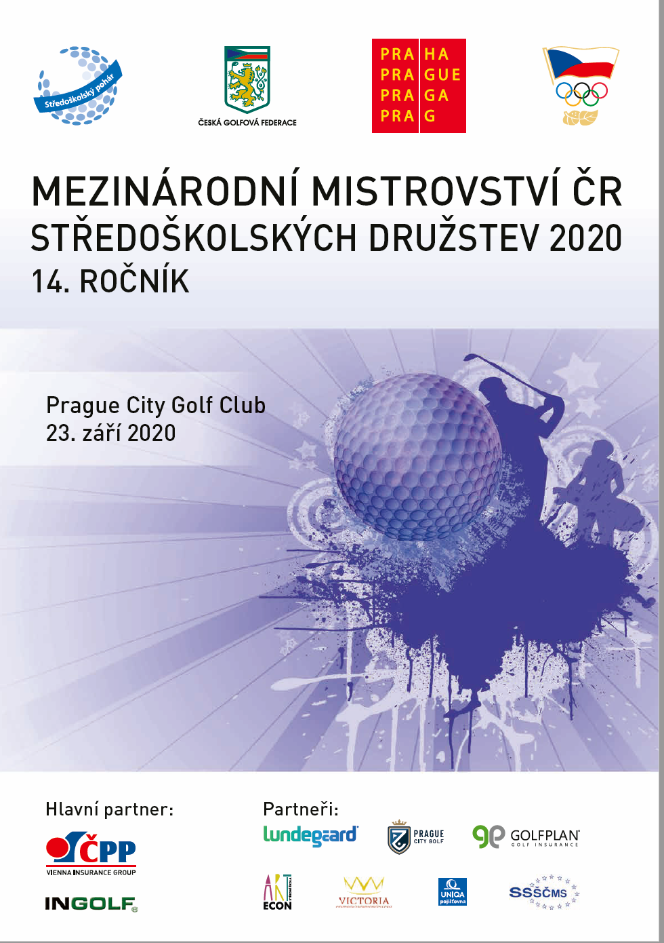
Obsah
Představení projektu
Program
Propozice
Záštita
Ceny pro soutěžící
Pořadatel
Promotér
Patron turnaje
Místo konání
Oficiální plakát, 2020

Slide 3
Naše myšlenka
Rozhodující fáze pro vývoj mladého golfisty je mezi dvanáctým a osmnáctým rokem věku. Těžiště výchovy, nalezení motivace a probuzení vášně pro eventuální kariéru v soutěžním golfu spočívá ve všech vyspělých golfových zemích na „středních školách“.
Naším cílem je přispět k nastartování akceptace golfu na středních školách a druhých stupních základních škol. Každý rok oslovujeme všechny zřizovatele, ředitele a tělovýchovné pracovníky v ČR a tak posouváme golf do jejich povědomí jako normální sport vhodný pro individuální rozvoj jedince.
Všem školám v ČR nabízíme možnost účasti se svými reprezentačními družstvy. Školy tak mají důvod „podporovat“ své golfové programy a žáci reprezentují svou školu.
O správnosti naší cesty nás ujišťuje fakt, že Česká golfová federace hned od druhého ročníku zařadila naši akci na svůj Oficiální kalendář turnajů ČGF.
PhDr. Dana Čapková, Ph.D. Ing. Alan Babický, MBA

Slide 4
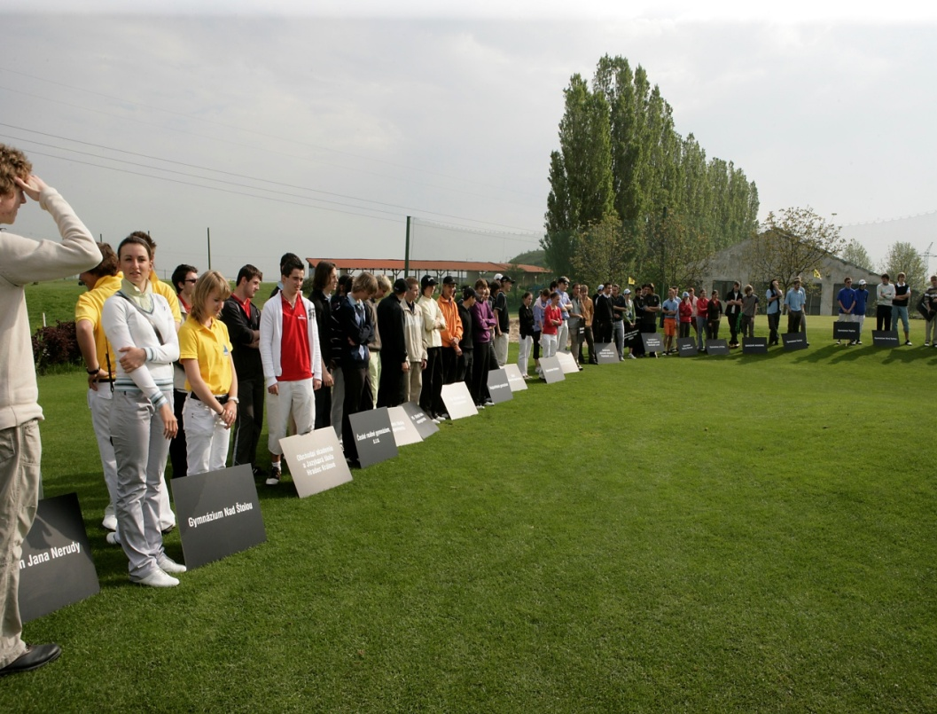
Přichází 16. ročník
Založeno v roce 2006
Bezmála 1200 účastníků během prvních 15 ročníků
V roce 2021 průměrný HCP družstva nižší než 7
Vítězné skóre v roce 2021 bylo 6 pod par
Slavnostní nástup družstev za zvuku státní hymny

Slide 5

Záštita Českého olympijského výboru
Dlouhodobou záštitu nad Mezinárodním mistrovstvím
České republiky středních škol drží od roku 2013 Český olympijský výbor.

Slide 6
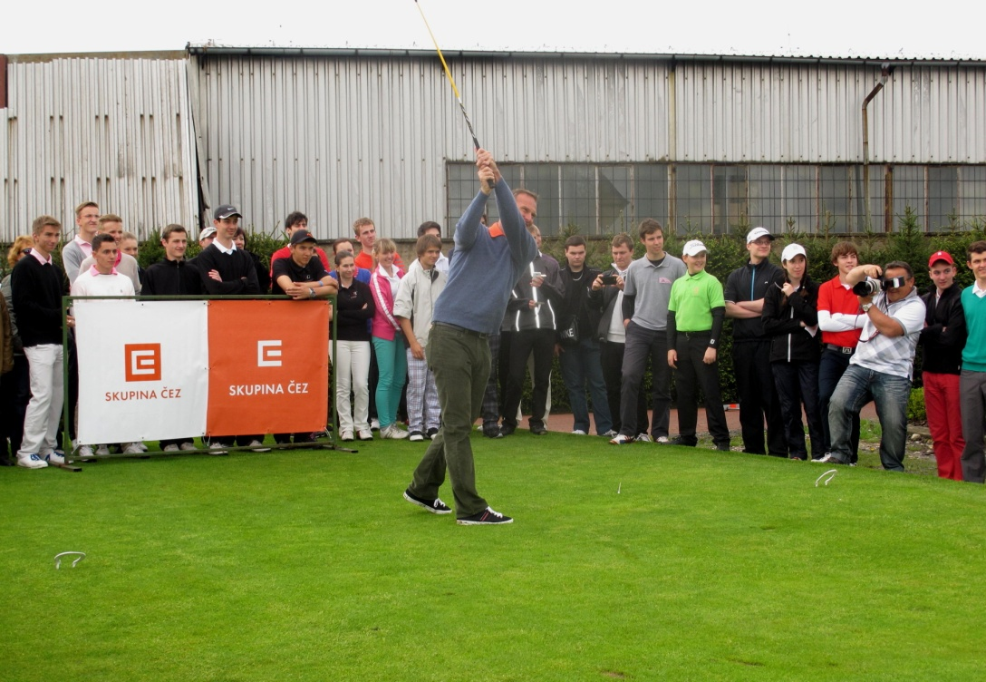
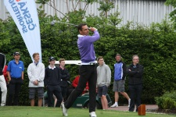
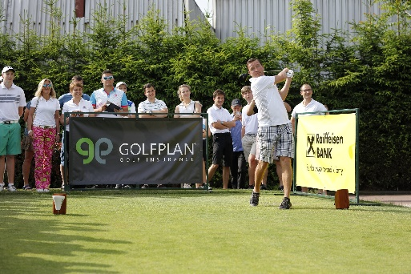
Program dne
Dominik Hašek
Roman Šebrle
Registrace
Slavnostní zahájení - nástup školních družstev, státní hymna, proslovy
Slavnostní odpal Patrona soutěže
Postupný start účastníků
Doprovodný VIP turnaj partnerů, hostů
Slavnostní vyhlášení výsledků
7:00
8:15
8:55
9:00
10:00
Cca 17:30
Vladimír Šmicer

Slide 7
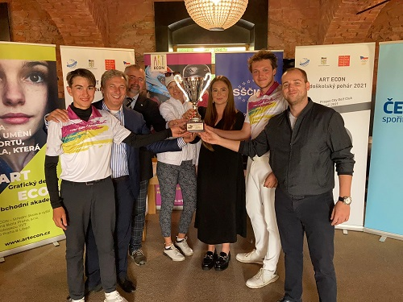
Propozice soutěže
Tříčlenná družstva - nejméně dva žáci z jedné školy. Hra na rány, započítávají se dva nejlepší výsledky družstva na jamce.
V Individuální soutěži, zavedené v roce 2021 hrají jednotlivci na rány bez vyrovnání.
Od roku 2016 hrají druhé stupně základních škol a nebo první 4.ročníky víceletých gymnázií.
Vítězové 2021 přebírají Putovní pohár

Slide 8
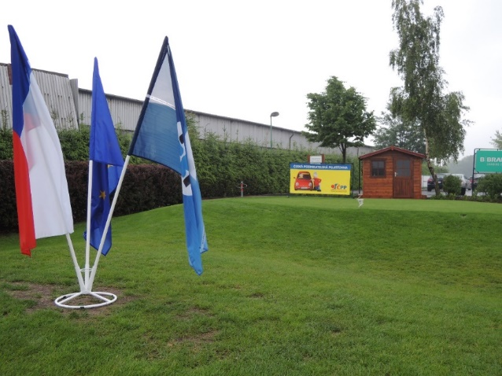
Program pro Partnery akce
Účast na slavnostním zahájení
Snídaně a oběd
Setkání, podpisy a fotografování s patronem turnaje
Partnerský turnaj
Možnost prezentace své značky/produktů během dne
Účast na slavnostním zakončení s možností předávání trofejí, proslovu a prezentace partnerství

Slide 9
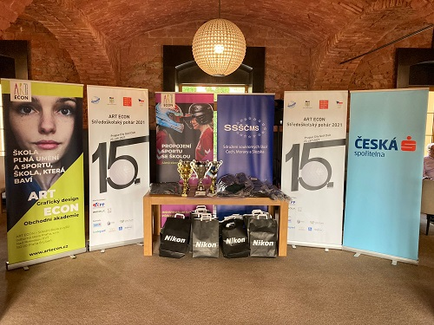
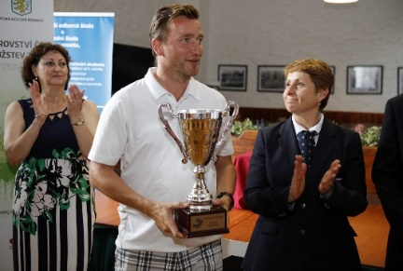
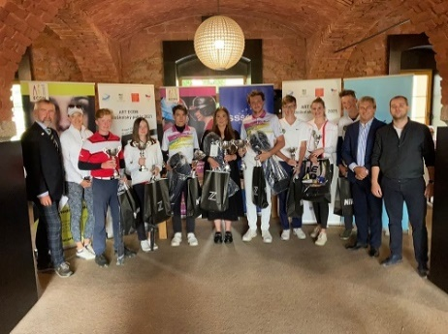
Trofeje a ceny pro soutěžící
Putovní pohár pro vítězné družstvo
  Pro první tři družstva poháry a zlaté, stříbrné a bronzové medaile
Trofeje pro Individuální soutěž
Věcné ceny od partnerů
Obhájci trofeje neplatí startovné

Slide 10
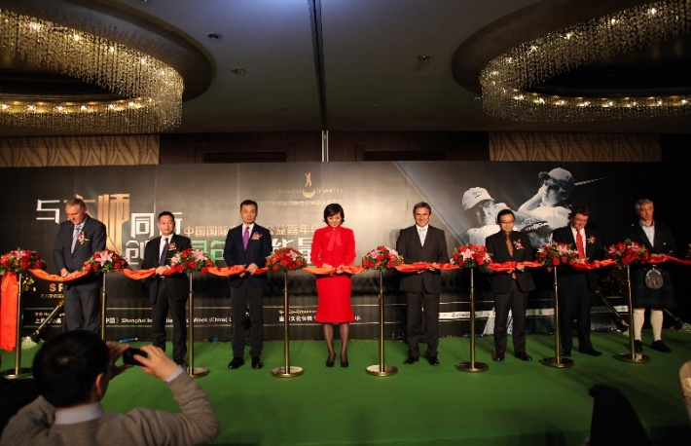
Promotér akce
INGOLF s.r.o.
Váš partner ve světě golfu
od roku 2006
Servisní a marketingová agentura poskytující komplexní služby v oblasti golfu. Oficiální agent International Sports Management.
Promotérská činnost:
Mezinárodní týden golfu, 5 ročníků, International GolfWeek China, 2 ročníky, ART ECON Středoškolský pohár 15 ročníků, Mistrovství ČR v Extrémním golfu, 7 ročníků, Speciální semináře PGAC, Volvo Dny s Klárou Spilkovou a mnoho dalšího.
Přes 400 dalších golfových akcí dle zadání a potřeb klientů: turnaje, série, akademie, výlety do zahraničí a další.
Reference: KPMG, IBM, Raiffeisen bank, ČEZ, Deloitte, Eurotel, Budvar, ČPP, PGAC, SAP, Alcatel – Lucent, ČSOB, HVB, Tatrabanka, SWAN, Czech Tourism, Cisco Systems, SFM Group, Privat banka a další.
Více na www.ingolf.cz
Alan Babický, společně s čínským ministrem sportu Ti Su Lianem, Mirkem Topolánkem a dalšími VIP hosty slavnostně zahajuje International GolfWeek v Shanghaji 2015

Slide 11
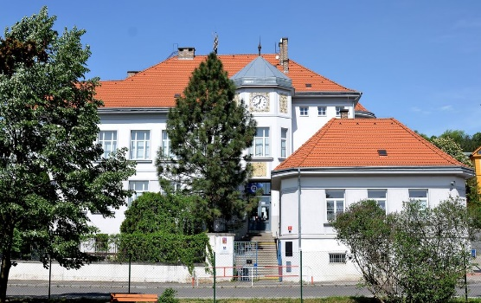
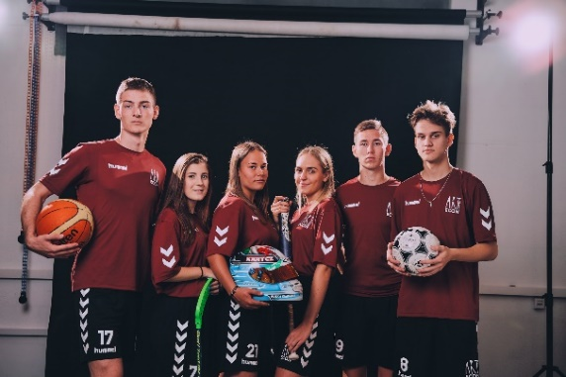
Spolupořadatel
ART ECON – Střední škola a vyšší odborná škola Praha, s.r.o.
www.artecon.cz
Dne 1. 9. 2019 došlo ke sloučení dvou středních odborných škol zřizovatele IF Holding, a. s. a to PB – Vyšší odborné školy a Střední školy managementu a ART ECON – Střední školy pobočky Praha.
Tento dlouhotrvající záměr byl realizován s cílem vytvořit velkou, silnou a prestižní školu s kvalitním zázemím a silnou organizační strukturou. Nově tak vznikla škola ART ECON – Střední škola a vyšší odborná škola Praha, s.r.o.
V roce 2005 otevřela pod vedením A. Babického první třídu s rozšířeným sportovním vyučováním zaměřeným na golf v ČR.
Nabízí možnost propojení kvalitního manažerského vzdělání a ekonomického a sportovního trhu.
Individuální přístup ke sportovně nadané mládeži.
Jednatelka: PhDr. Dana Čapková, Ph.D.

Slide 12
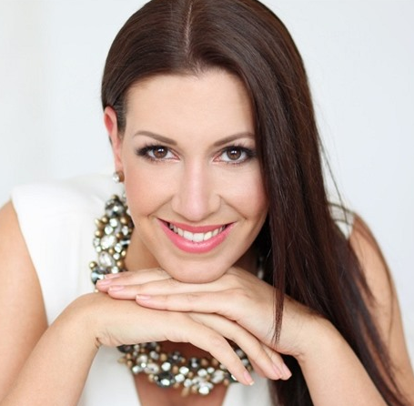
Patronem 16. ročníku bude …
2006 - Lucie Borhyová, TV moderátorka
2007, 08, 09 - Kateřina Neumannová, lyžařka, olympijská vítězka z OH Torino
2010 a 2011 - Klára Spilková, bývala účastnice PB Středoškolského poháru a vítězka na Ladies European Tour
2012 a 2013 - Dominik Hašek, vítěz Stanleyova poháru, Mistr světa v hokeji a olympijský vítěz z OH v Naganu
2014, 2015 a 2016 - Roman Šebrle, olympijský vítěz a vášnivý golfista
2017 - Vladimír Šmicer, vítěz všech tří hlavních klubových soutěží ve světovém fotbale
2018 - David Suchařípa, povoláním herec, duší golfista a golfcirkusák
2019 - Dušan Salfický, Mistr světa v hokeji, vášnivý golfista
2020 - Marta Jandová, začínající golfistka – zazpívala hymnu a odpálila slavnostní odpal
2021 – Štěpánka Pučálková, sólistka drážďanské opery se nemohla osobně zúčastnit kvůli karanténě, zazpívala hymnu přes telefon
2022 – Štěpánka Pučálková, sólistka drážďanské opery a golfistka tělem i duší…
Roman Šebrle zahajuje 10. ročník MMČR středoškolských družstev 2016

Slide 13
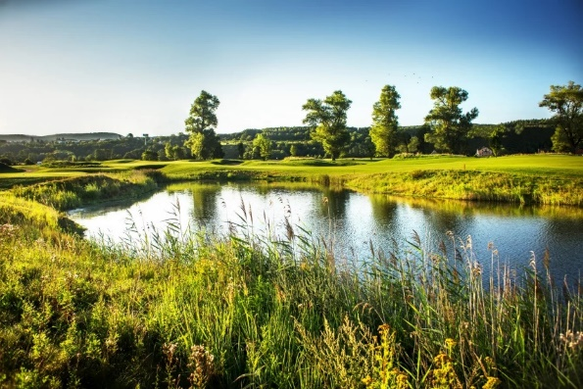
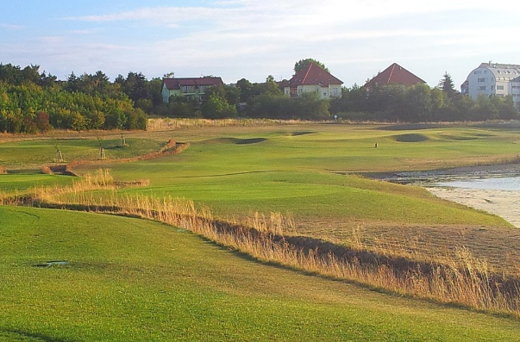
Místo konání
Prague City Golf

Slide 14




Děkujeme partnerům 15. ročníku

